Slide 1
SMLOUVY SE ZASLÍBENÍMI

Slide 2
“že jste v té době opravdu byli bez Krista, odloučeni od spole-čenství Izraele, bez účasti na smlouvách Božího zaslíbení, bez naděje a bez Boha na světě”
list Efezským, 2,12
Před naším obrácením jsme žili bez naděje a bez Boha. Nyní máme naději, jsme sou-částí duchovního Izraele a máme podíl na duchovním Izraeli. “smlouvách Božího zaslíbení”.
Co pro nás znamenají Pavlovy výrazy “SMLOUVY” (množné číslo) a “ZASLÍBENÍ” (jednotné číslo)?

Slide 3
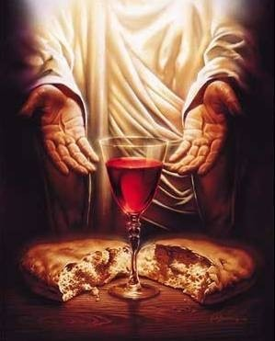
SMLOUVY
Nejprve se podíváme na NOVOU SMLOUVU:
“A právě tak, když bylo po večeři, vzal kalich a řekl: Tento kalich je nová smlouva zpečetěná mou krví, která se za vás prolévá” (Lukáš 22,20)

Slide 4
SMLOUVY
Existence nové smlouvy dokládá existenci STARÉ SMLOUVY:
“Avšak jejich myšlení na tom ustrnula. Až do dnešního dne zůstává onen závoj staré smlouvy a zůstává skryto, že je zrušen v Kristu” (2. list Korintským 3,14)

Slide 5
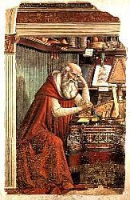
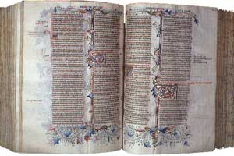
V roce 382 papež Damasus I. pověřil Jeronýma, aby přeložil Bibli do vulgární latiny. Ten přeložil sousloví "Stará smlouva" termínem"Starý zákon".
Od té doby se Bible dělí na Starý a Nový zákon. Řecké slovo diatheke se dá přeložit jako smlouva nebo závěť.
“Avšak jejich myšlení na tom ustrnula. Až do dnešního dne zůstává onen závoj antiguo pacto, a zůstává skryto, že je zrušen v Kristu” (2. list Korintským 3,14)
staré smlouvy

Slide 6
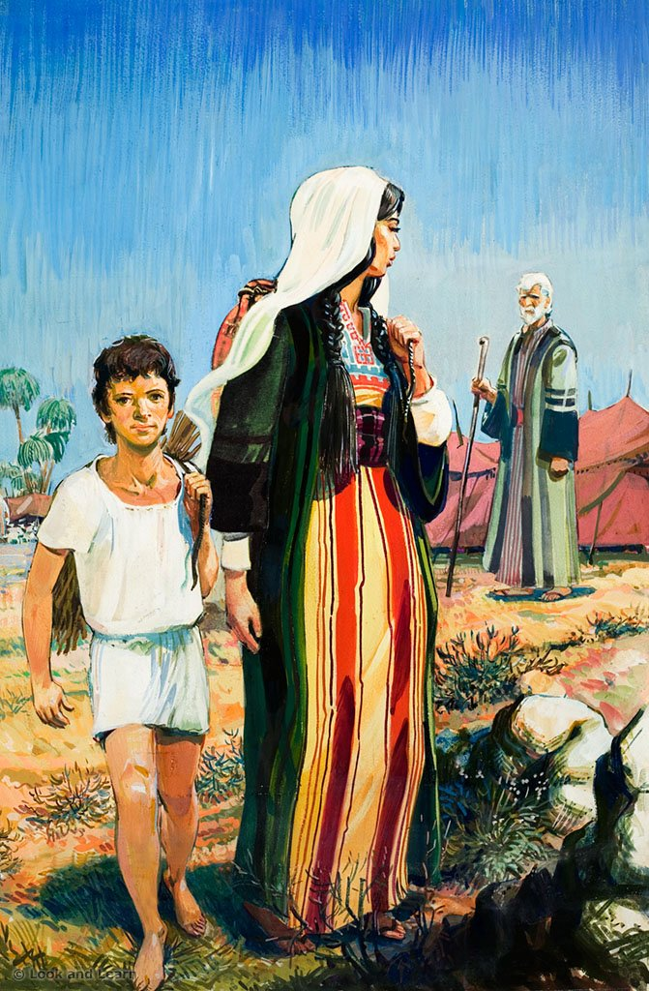
ALEGORIE
“Čteme tam, že Abraham měl dva syny, jednoho z otrokyně a druhého ze ženy svobodné.Ten z otrokyně se nrodil jen z vůle člověka, ten ze svobodné podle zaslíbení. Je to řečeno obrazně: Ty dvě ženy jsou dvě smlouvy, jedna z hory Sinaj, která rodí děti do otroctví; to je Hagar. Hagar znamená horu Sinaj v Arábii a odpovídá nynějšímu Jerusalému, nenoť žije v otroctví se svými dětmi. Ale budoucí Jeruzalém je svobodný, a to je naše matka… Vy, bratři jste dětmi zaslíbení jako Izák”
list Galatským 4,22-26.28

Slide 7
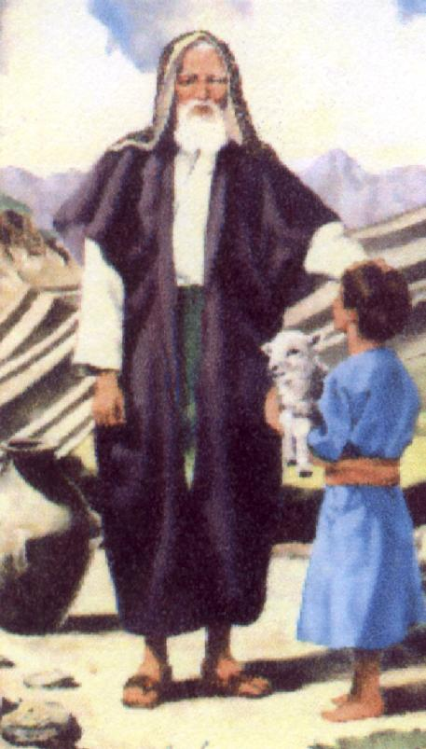
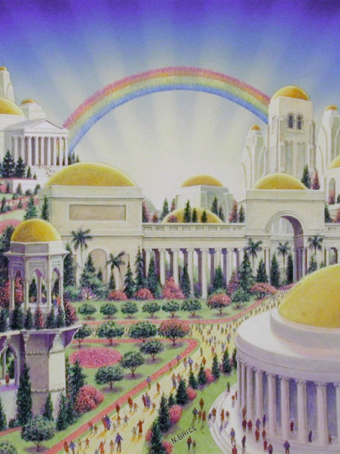
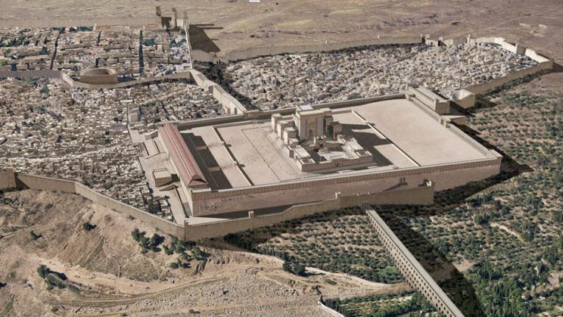
ALEGORIE
Stará smlouva je Sinajská smlouva, založená na pozemských věcech ("současný Jeruzalém" Pavlovy doby). Nová smlouva je smlouva v Ježíšově krvi, založená na nebeských věcech („budoucí Jeruzalém").
Ti, kdo vstupují do nové smlouvy, jsou "dětmi zaslíbení".

Slide 8
STARÁ SMLOUVA
Stará smlouva, skládající se z obřadů, nebyla schopna učinit lidi dokonalými.
“ta první smlouva měla ovšem bohoslužebný řád i posvátné místo, ale pozem-ské… To bylo podobenstvím pro nynější čas, neboť dary a oběti, které se tam přinášely, nemohly dokonale očistit svědomí toho, kdo je obětuje; jde jen o po-krmy, nápoje a různá omývání, tedy o vnější předpisy, platné jen do nového u-spořádání” (list Židům 9,1.9-10)

Slide 9
“Hle, přicházejí dny, je výrok Hospodinův, kdy uzavřu s domem izraelským i s domem judským novu smlouvu. Ne takovou smlouvu, jakou jsem uzav-řel s jejich otci v den, kdy jsem je uchopil za ruku, abych je vyvedl z egypt-ské země. Oni mou smlouvu porušili, ale já jsem zůstal jejich manželem, je výrok Hospodinův. Toto je smlouva, kterou uzavřu s domem izraelským po oněch dnech, je výrok Hospodinův: Svůj zákon jim dám do nitra, vepíši jim jej do srdce. Budu jim Bohem a oni budou mým lidem” (Jeremjáš 31,31-33)
Stará smlouva musí uvolnit cestu nové smlouvě, která může praktikujícího zdokonalit.
“Když [tedy] mluví o nové, prohlašuje tu první [smlouvu] za starou; a to, co stárne a chátrá, je blízké zániku” (list Židům 8,13)

Slide 10
Na základě toho, co jsme dosud zjistili, můžeme vyvodit následující závěry:
Bůh vstoupil do Nové smlouvy v krvi Ježíše Krista. Tato smlouva nahrazuje Starou smlouvu slavenou na Sinaji, která se skládá z obřadů a rituálů.
Věci však nejsou tak jednoduché. Pokud půjdeme hlouběji do studia Bible, najdeme několik aspektů, které rozšiřují nebo modifikují tyto závěry.

Slide 11
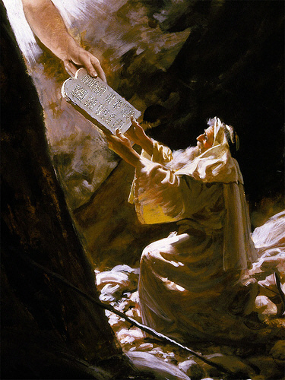
STARÁ SMLOUVA NEZAČALA NA SINAJI
“Chci tím říct: Smlouvu, od Boha dávno právoplatně potvrzenou, nemůže učinit neplatnou zákon, vydaný teprve po čtyřech stech třiceti letech, a tak zrušit slib” (list Galatským 3,17)
Zde nám Pavel představuje smlouvu uzavřenou 430 let před Sinají (vyhlášením zákona). Znovu je k ní připojené zaslíbení.

Slide 12
Jaká smlouva byla uzavřena 430 let předtím, než lid Izraele dorazil na horu Sinaj?
?

Slide 13
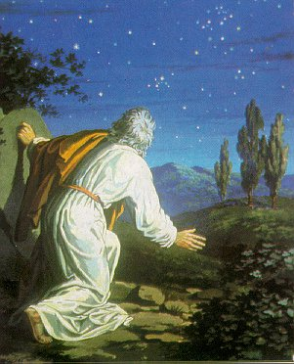
“Když bylo Abramovi devětadevadesát let, ukázal se mu Hospodin a řekl: "Já jsem Bůh všemohoucí, choď stále přede mnou, buď bezúhonný! Mezi sebe a tebe kladu svou smlouvu; převelice tě rozmnožím."Tu padl Abram na tvář a Bůh k němu mluvil: "Já jsem! A toto je má smlouva s tebou: Staneš se praotcem hlučícího davu pronárodů. Nebudeš se už nazývat Abram; tvé jméno bude Abraham. Určil jsem tě za otce hlučící-ho davu pronárodů. Převelice tě rozplodím a učiním z tebe pronárody, i králové z tebe vzejdou. Smlouvu mezi sebou a tebou i tvým potomstvem ve všech pokoleních činím totiž smlouvou věčnou, že budu Bohem tobě i tvému potomstvu. A tobě i tvému potomstvu dávám do věčného vlastnictví zemi, v níž jsi hostem, tu celou zemi kenaanskou. A budu jim Bohem."”
1. Mojžíšova 17, 1-8

Slide 14
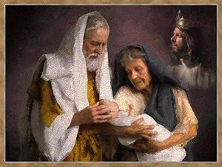
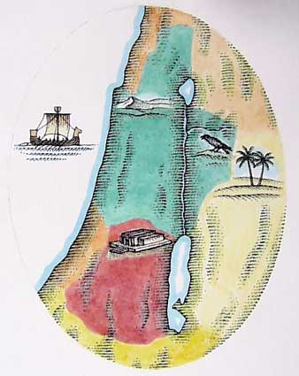
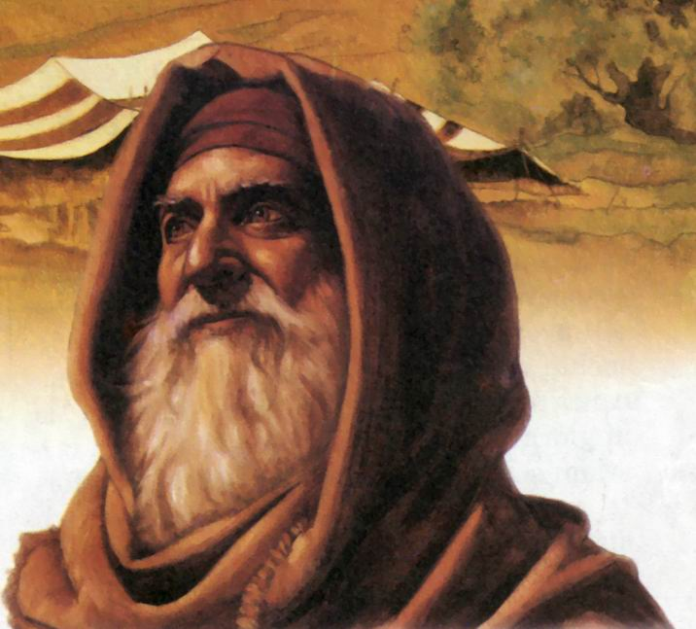
STARÁ SMLOUVA: SMLOUVA S ABRAHAMEM
Co se chystal udělat Bůh:
Rozmnožte Abrahamovo potomstvo a vychovávejte z něj krále. Zvláště v jeho semeni (Ježíši, králi králů) budou požehnány všechny národy..
Dej mu zemi Kanaán jako věčné dědictví.
Co by měl udělat člověk:
“Kráčej přede mnou a buď dokonalý”

Slide 15
STARÁ SMLOUVA: UZAVŘENÁ S ABRAHAMEM
Důležitým rysem této smlouvy je, že se nazývá věčná, trvající navěky
¿Jak může být věčná smlouva prohlášena za neplatnou a nahrazena jinou?

Slide 16
VĚČNÉ SMLOUVY
Věčné smlouvy uzavřené mezi Bohem a člověkem jsou dvojího druhu:
Jednostranné. Jejich autorem je Bůh bez účasti člověka.
Bilaterální. Bůh se k něče-mu zavazuje a přitom počítá se spoluprací člověka.

Slide 17
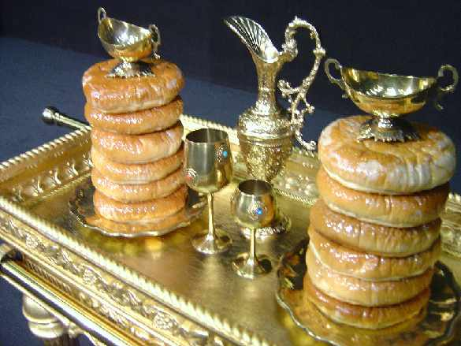
JEDNOSTRANNÉ VĚČNÉ SMLOUVY
Sobota
“Ať tedy Izraelci dbají na sobotní den a dodržují jej po všechna svá pokolení jako VĚČNOU SMLOUVU. To je provždy platné znamení mezi mnou a syny Izraele V šesti dnech totiž učinil Hospodin nebe a zemi, ale sedmého dne odpočinul a oddechl si” (2. Mojžíšova 31,16.17)
Chléb předložení (Boží přítomnost mezi jeho lidem)
“Ať je Áron před Hospodinem uspořádá vždycky v sobotní den, a to ustavičně. To bude mezi Izraelci platit jako SMLOUVA VĚČNÁ” (3. Mojžíšova 24,8)

Slide 18
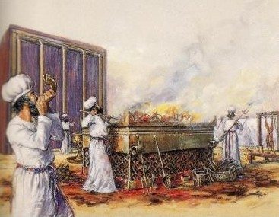
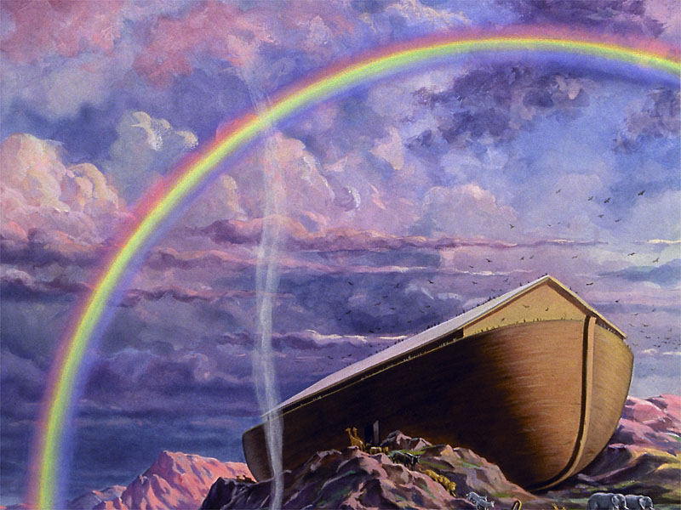
JEDNOSTRANNÉ VĚČNÉ SMLOUVY
Oběti pozdvihování nebo "smlouva potvrzená solí" (platí tak dlouho, dokud existují kněží)
První smlouva, uzavřená mezi Bohem a všemi lidmi světa byla „duha zaslíbení“
“Všechny oběti pozdvihování svatých darů, které pozdvihují Izraelci k Hos-podinu, dávám tobě a s tebou i tvým synům a dcerám provždy platným na-řízením. Je to SMLOUVA POTVRZE-NÁ SOLÍ, provždy platná před Hospo-dinem pro tebe i pro tvé potomstvo” (4. Mojžíšova 18,19)
“rozpomenu se na svou smlouvu mezi mnou a vámi i veškerým živým tvorstvem, a vody již nikdy nezpůsobí potopu ke zká-ze všeho tvorstva. Ukáže-li se na oblaku duha, pohlédnu na ni a rozpomenu se na VĚČNOU SMLOUVU mezi Bohem a veškerým živým tvorstvem, a vody již nikdy nezpůsobí potopu ke zkáze všeho tvorstva” (1. Mojžíšova 9,15.16)

Slide 19
DVOUSTRANNÉ VĚČNÉ SMLOUVY
Může být věčná smlouva prohlášena za neplatnou?
“Zhanobena je země svými obyvateli, neboť přestoupili zákony, změnili nařízení, PORUŠILI VĚČNOU SMLOUVU” (Izajáš 24, 5)
Pokud smlouva závisí na dvou stranách, nedodržení podmínek smlouvy kteroukoli ze stran ji zneplatní. Bůh, který se nemění, neporušuje smlouvu.
Ale člověk může porušit věčnou smlouvu svou tvrdošíjnou ne-poslušností.

Slide 20
VÝVOJ VĚČNÉ SMLOUVY
Smlouva uzavřená s Abrahamem “Smlouvu mezi sebou a tebou i tvým potomstvem ve všech pokoleních činím totiž smlouvou věčnou, že budu Bohem tobě i tvému potomstvu” (1. Mojžíšova 17,7)
Smlouva s Izákem
Smlouva s Jákobem
“Uzavřel ji s Abrahamem, přísahou ji stvrdil Izákovi, stanovil ji Jákobovi jako nařízení, Izraeli jako smlouvu věčnou” (1. Patalipomenon 16,16.17)
“Bůh však pravil: "A přece ti tvá žena Sára porodí syna a nazveš ho Izák (to je Smíšek). Svou smlouvu s ním ustavím pro jeho potomstvo jako smlouvu věčnou” (1. Mojžíšova 17,19)

Slide 21
VÝVOJ VĚČNÉ SMLOUVY
Získala "právní" podobu na Sinaji a zformovala se ve svatyni a jejich obřadech.
Potvrdilo se to v Davidově rodině “Toto jsou Davidova poslední slova: "Výrok Davida, syna Jišajova, výrok muže Nejvyšším povýšeného, pomazaného Bohem Jákobovým, líbezného pěvce izraelských žalmů. Hospodinův duch skrze mne mluvil, na mém jazyku byla řeč jeho. Pravil mi Bůh Izraele, skála Izraele ke mně promluvila: Kdo člověku vládne spravedlivě, ten, kdo vládne v Boží bázni, je jak jitřní světlo při východu slunce, jak bez mráčku jitro, od jehož jasu a vláhy se zelená země. I když můj dům před Bohem takový není, ustanovil pro mne VĚČNOU SMLOUVU, ve všem uspořádanou a dodrženou. Je to veškerá má spása a veškeré blaho, odjinud nevzejde nic».” (2. Samuelova 23,1-5)
Jak sám David naznačuje, tato smlouva přesahovala jeho vlastní děti, ukazovala na Krále králů: Ježíše Krista..

Slide 22
VÝVOJ VĚČNÉ SMLOUVY
Když Davidovi potomci porušili tuto smlouvu, Bůh ji rozšířil – prostřednictvím Ježíše – na celé lidstvo.
“Vzhůru! Všichni, kdo žízníte, pojďte k vodám, i ten, kdo peníze nemá. Pojďte, kupujte a jezte, pojďte a kupujte bez peněz a bez placení víno a mléko! Proč utrácíte peníze, ale ne za chléb? A svůj výdělek za to, co nenasytí? Poslechněte mě a jezte, co je dobré, ať se vaše duše kochá tukem! Nakloňte ucho a pojďte ke mně, slyšte a budete živi! Uzavřu s vámi SMLOUVU VĚČNOU, obnovím milosrdenství věrně Davidovi prokázaná” (Izajáš 55,1-3)
“´Já, Ježíš, posílám svého posla, aby vám to dosvědčil po všech církvích. Já jsem potomek z rodu Davidova, jasná hvězda jitřní.´
A Duch i nevěsta praví: ´Přijď!´ A kdokoli to slyší, ať řekne: ´Přijď!´ Kdo žízní, ať přistoupí; kdo touží, ať zadarmo nabere vody života”
(Zjevení 22,16.17)

Slide 23
VÝVOJ VĚČNÉ SMLOUVY
Nositelem smlouvy již není Abrahamův fyzický potomek, ale církev, kterou založil Kristus..
“Vy pak budete nazýváni "Hospodinovi kněží", bude se vám říkat "Sluhové našeho Boha". Budete užívat bohatství pronárodů a honosit se jejich slávou… Neboť já Hospodin miluji právo, při zápalné oběti nenávidím vydírání. Jejich výdělek jim předám věrně a uzavřu s nimi SMLOUVU VĚČNOU. Jejich potomstvo bude známé mezi pronárody a jejich potomci uprostřed národů. Všichni, kdo je spatří, rozpoznají na nich, že oni jsou to potomstvo, jemuž Hospodin žehná”
(Izajáš 61,6.8.9)
“Vy však jste 'rod vyvolený, královské kněžstvo, národ svatý, lid náležející Bohu', abyste hlásali mocné skutky toho, kdo vás povolal ze tmy do svého podivuhodného světla”
(1. list Petrův 2,9)

Slide 24
VYŠŠÍ SMLOUVA
“Avšak Ježíš dosáhl vzněšenější služby, právě tak jako je prostředníkem vyšší smlouvy, založené na lepších zaslíbeních”
(list Židům 8,6)
Smlouva, kterou Bůh uzavřel s Abrahamem, Izákem a Jákobem a později ratifikoval s Davidem, je tatáž, kterou Ježíš uzavřel se svou krví a oznámil během Poslední večeře. Jedna se však nazývá "stará smlouva" a druhá se nazývá "nová smlouva". Jaký je mezi nimi ve skutečnosti rozdíl?

Slide 25
VYŠŠÍ SMLOUVA
Stará smlouva vyžadovala poslušnost a vykonávání určitých obřadů a rituálů. Tato zaslíbení ukazovala na budoucnost, na naplnění v očekávaném Mesiáši.
Nová smlouva již nepotřebuje obřady ani obřady, protože má samotné skutečnosti a větší příslib: přímluvu Ježíše Krista, velekněze, v nebeské svatyni.

Slide 26
Ve staré smlouvě bylo Abrahamovi slíbeno vlastnictví země Kanaán jako věčné dědictví. V novém případě příslib dalece přesahuje vlastnictví malé dědictví v zemích Palestiny.
VYŠŠÍ SMLOUVA
Naším zaslíbeným vlastnictvím je nyní Nová země.
“Pak vzal i kalich, vzdal díky a podal jim ho se slovy: "Pijte z něho všichni. Neboť toto jest má krev, která zpečeťuje smlouvu a prolévá se za mnohé na odpuštění hříchů.
Pravím vám, že již nebudu pít z tohoto plodu vinné révy až do toho dne, kdy budu s vámi pít kalich nový v KRÁLOVSTVÍ SVÉHO OTCE” (Matouš, 26,28.29)

Slide 27
NAŠE ÚLOHA VE SMLOUVĚ
“Přines Bohu oběť díků a plň své sliby Nejvyššímu! Až mě potom budeš v sen soužení volat, Já tě ubráním
a ty mě budeš oslavovat
Bůh žádá naši chválu. Nyní nepožaduje nic menšího, než požadoval od Abrahama:
Žalm 50,14.15
Celé naše srdce

Slide 28
SMLOUVY ZASLÍBENÍ
Bůh sám, Bůh Hospodin promluvil a volá zemi od slunce východu až po západ.
Ze Sijónu, místa dokonalé krásy, zaskvěl se Bůh,
přichází Bůh náš a nehodlá mlčet. Před ním jde oheň sžírající, vichřice běsní kolem něho.
Nebesa shůry i zemi volá, provede při se svým lidem.
Shromážděte mi mé věrné, ty, kdo při oběti přijali mou smlouvu!
Žalm 50,1-5

Slide 29
Milý bratře, dodržuješ již smlouvy tohoto zaslíbení?
Uzavři osobní smlouvu se svým Bohem ještě dnes.

